Slide 1


SPACE INVADERS
GRUPO 3
SPRINT CUARTO [FINAL]

Slide 2

SPRINT PLANNING
Dividimos el tiempo y el valor según la dificultad de las tres nuevas historias de usuario, siendo estas:
Pantalla de inicio.
Marcador del juego.
Muro de defensa.

Slide 3
DAILYS
Daily nº1 (22 Noviembre)
- División de las tareas de cada miembro del grupo dentro de su roll.
Fechas fin de tareas, para llegar a tiempo al final del Sprint final.
Daily nº2 (28 Noviembre)
Ver el progreso de cada miembro del grupo.
Dudas o problemas que estamos teniendo en el Sprint final.
División de un testing final.
Daily nº3 (29 Noviembre)
Poner en conjunto los resultados y resolver cualquier problema que tuviéramos.

Slide 4
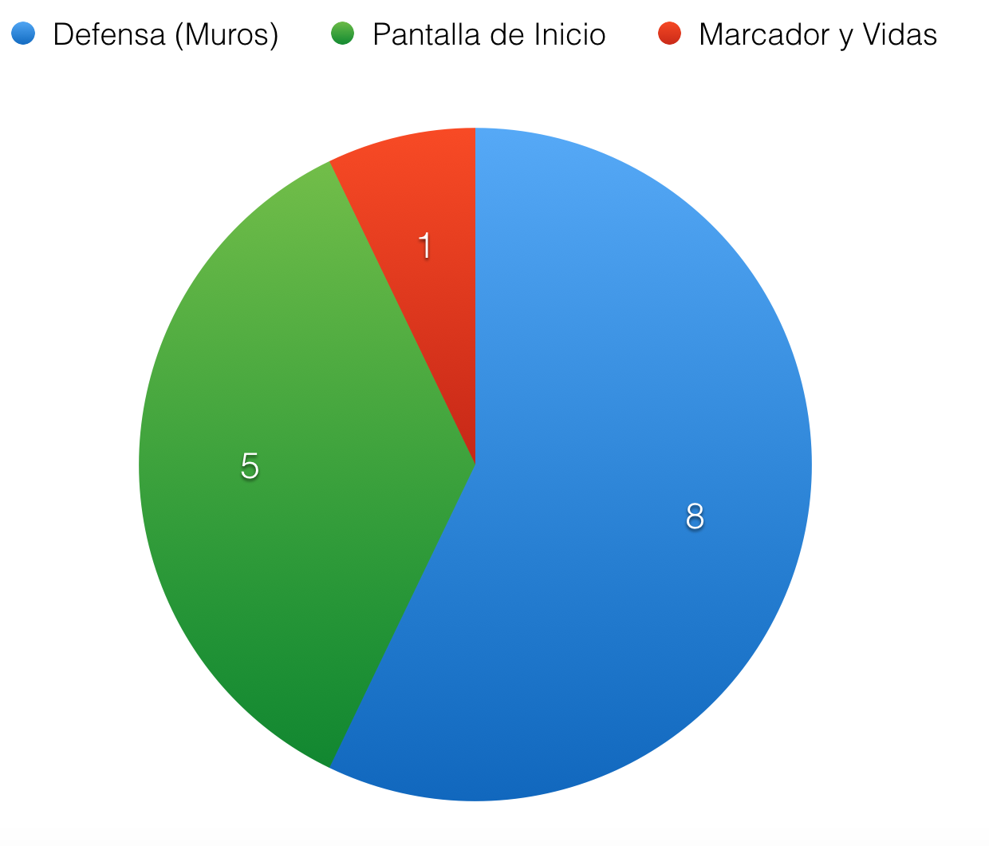
ESTIMACIONES

Slide 5
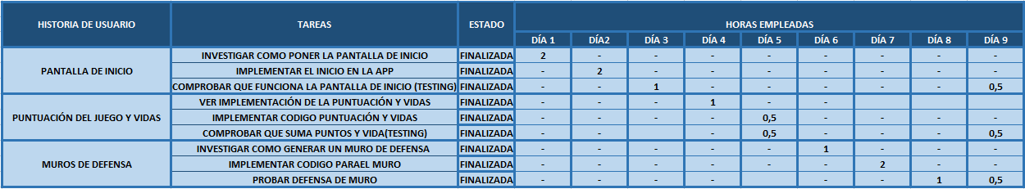
SPRINT BACKLOG

Slide 6
PRODUCT BACKLOG
- PANTALLA DE INICIO
DÍA 1
DÍA 2
DÍA 3
DÍA 9
0%
36,5%
73%
91%
100%
- PUNTUACIÓN Y VIDAS
DÍA 4
DÍA 5
DÍA 9
0%
40%
80%
100%
- MURO DE DEFENSA
DÍA 6
DÍA 7
DÍA 8
DÍA 9
DÍA 5
0%
22,25%
66,75%
89%
100%

Slide 7
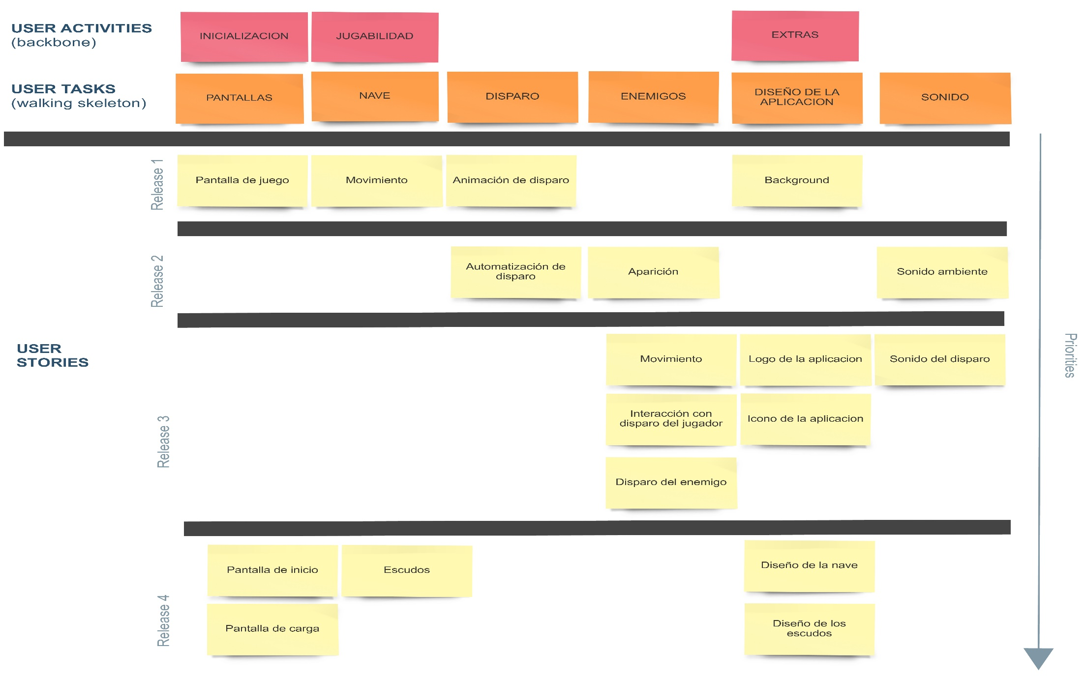
MAPAS DE HISTORIA DE USUARIO(JAVI)

Slide 8
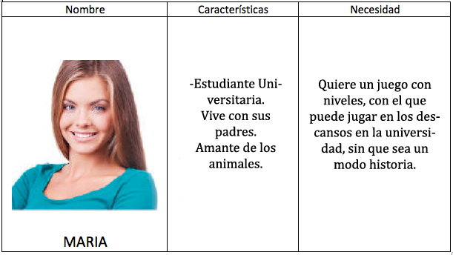
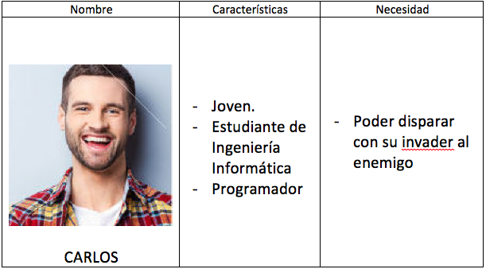
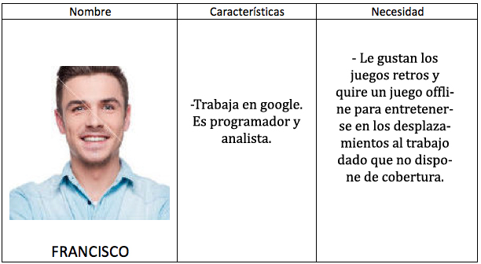
H.U. CON USO DEL PRODUCTO

Slide 9
HISTORIAS DE USUARIO
1. COMO USUARIO, QUIERO QUE EL JUEGO TENGA UNA PANTALLA DE INICIO PARA TENER UNA BUENA PRESENTACIÓN DE CARA AL INICIO DEL JUEGO.
PRE:APARICIÓN DE UNA PANTALLA ANTES DE EMPEZAR EL JUEGO.
CON: PANTALLA DE INICIO AL ABRIR LA APP.
POS: CUANDO ABRA LA APLICACIÓN TENER UNA PANTALLA DE INICIO.
2. COMO USUARIO, QUIERO UNA PUNTUACIÓN Y VIDAS CON EL OBJETIVO DE AUMENTAR LA DURABILIDAD DE LA PARTIDA Y MOTIVARME POR MEJORAR LA PUNTUACIÓN.
PRE: PUNTUACIÓN: 0 , VIDAS: 3.
CON: SUMAR PUNTUACIÓN CUANDO SE MATEN ENEMIGOS Y REDUCIR VIDAS SI TE IMPACTA UNA BALA ENEMIGA.
POS: AUMENTEN PUNTOS Y DISMINUIR VIDAS.
3. COMO USUARIO, QUIERO QUE TENER UN MURO DE DEFENSA CON EL OBJETIVO DE PODER AUMENTAR LA JUGABILIDAD Y EL TIEMPO DE JUEGO POR PARTIDA.
PRE: TENER ENEMIGOS DISPARANDO.
CON: CUANDO IMPACTA UNA BALA EN LA DEFENSA DEFIENDE A LA NAVE Y NO REDUCE VIDAS.
POS: PROTEGER A LA NAVE.

Slide 10
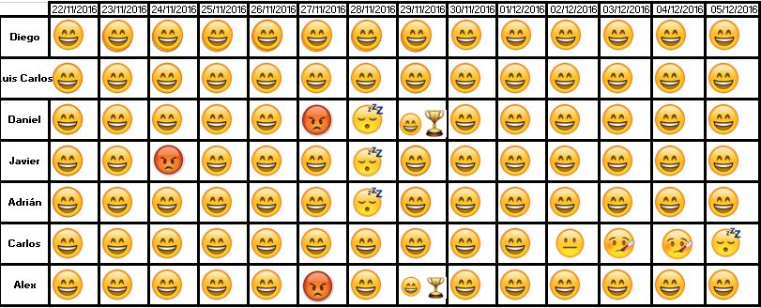
NIKO NIKOS Y KUDOS

Slide 11
GESTION SEGÚN EL TABLERO SCRUM
SPACE INVADERS

Slide 12



RETROSPECTIVA
Start Doing
Keep Doing
Actitud del equipo
Stop Doing
Do less
Aportaciones al mundo
Do more

Slide 13


PREGUNTAS
APORTACIONES AL
MUNDO(CAMBIAR LA URL)
https://grupo3ps.wordpress.com/2016/11/29/github-y-su-configuracion-de-sincronizacion/

Slide 14
MUESTRA(ALEX)

Slide 15
FIN

